Slide 1
Aleksander S. Puškin: Jevgenij Onjegin

Slide 2
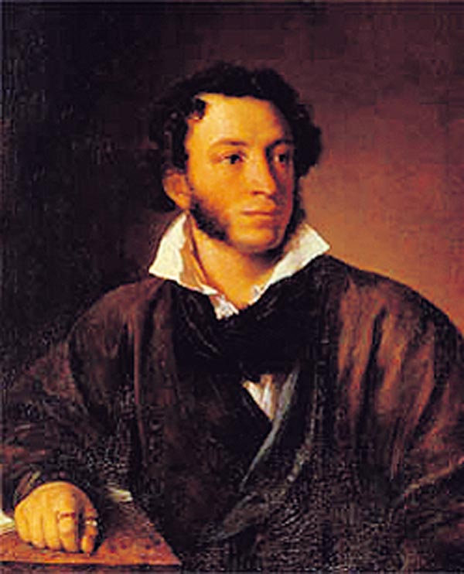
Aleksander Sergejevič Puškin (6. 6. 1799- 10. 2. 1837)
ruski pesnik,pisatelj in dramatik
Umrl je v dvoboju, ko je branil ženino čast. Dvoboj je bil prirejen - zarota proti Puškinu.
DELA:
- roman v verzih Jevgenij Onjegin
- novela Pikova dama
- drama Boris Godunov
- pravljica Pravljica o carju Saltanu
- pesnitve Kavkaški ujetnik, Cigani, Bahčiserajska fontana

Slide 3
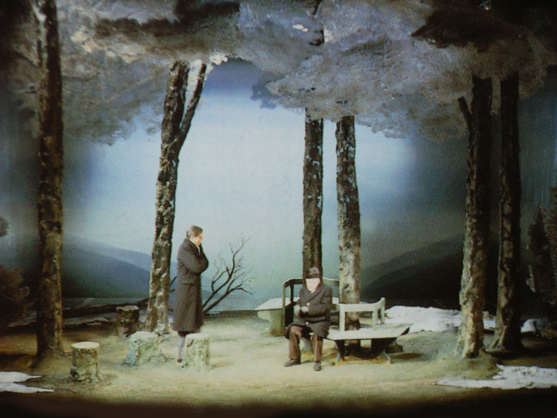

Slide 4
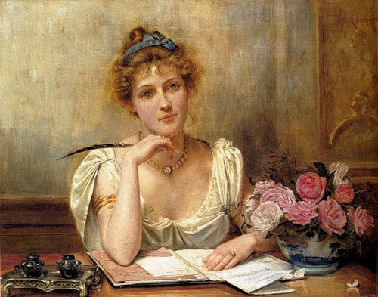

Slide 5
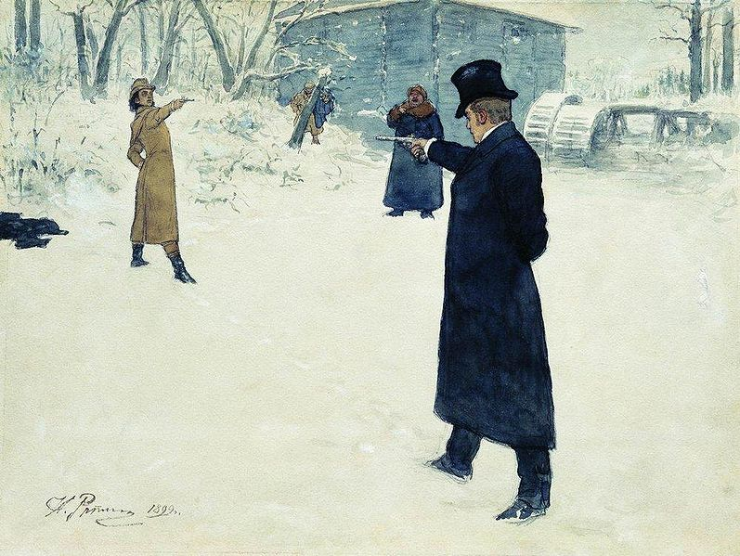

Slide 6
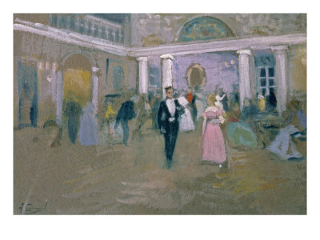

Slide 7
Opis Oseb
Jevgenij Onjegin:
Odvečen človek
Samotar
Brezčuten, brezbrižen samovšečen, malodušen, čemeren, molčeč, zdolgočasen
Tatjana Larin:
iskrena
sentimentalna
zvesta (realna)
romantična
otožna, resna, molčeča

Slide 8
ONJEGINSKA KITICA :
14 verzov (3 x 4 + 2)
jamb
rima
verzni in tudi kitični prestopi
Osmo poglavje, 44 kitica
Takrat v samoti, ne tajite, a
ko ste prišli v naš mirni kraj, b
bila vam nisem všeč… Recite, a
zakaj preganjate me zdaj? b
Zakaj na lepem vam ugajam? c
Ne mar zato, ker zdaj zahajam, c
v visoki svet in me časte, č
imam bogastvo in ime, č
ker nosi mož iz bojev rane, d
za kar nas dvor ima v časteh? e
Zato, ker zdaj bi tak moj greh e
zapóslil obrekljivce znane, d
a vam, bi v družbi tak blebet f
prinesel pohujšljiv ugled? f

Slide 9
Značilnosti Romantike V Tem Romanu
sentimentalizem
reusseujevstvo
melanholija (SPLEEN - HANDRÁ)
svetobolje
poudarjanje posameznikovega notranjega življenja, čustev, strasti in razpoloženj
umikanje iz stvarnosti v domišlijo preteklih časov

Slide 10
Viri
http://sl.wikipedia.org/wiki/Aleksander_Sergejevi%C4%8D_Pu%C5%A1kin
Stezice do besedne umetnosti, Rokus, Ljubljana, 2002
http://www.ssers.mb.edus.si/gradiva/w3/slo/004_jevgenij_onjegin/01_index.html

